Slide 1

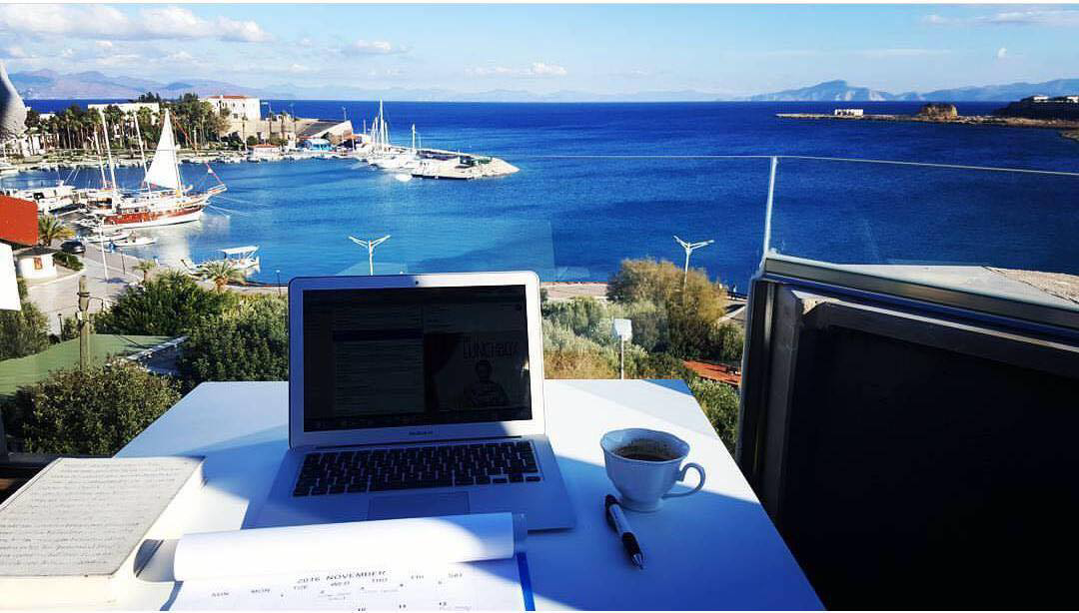
Корпоративные совещания
На берегу Эгейского моря
www.stadiatis.ru
+7 916 929 58 38
info@stadiatis.ru

Slide 2
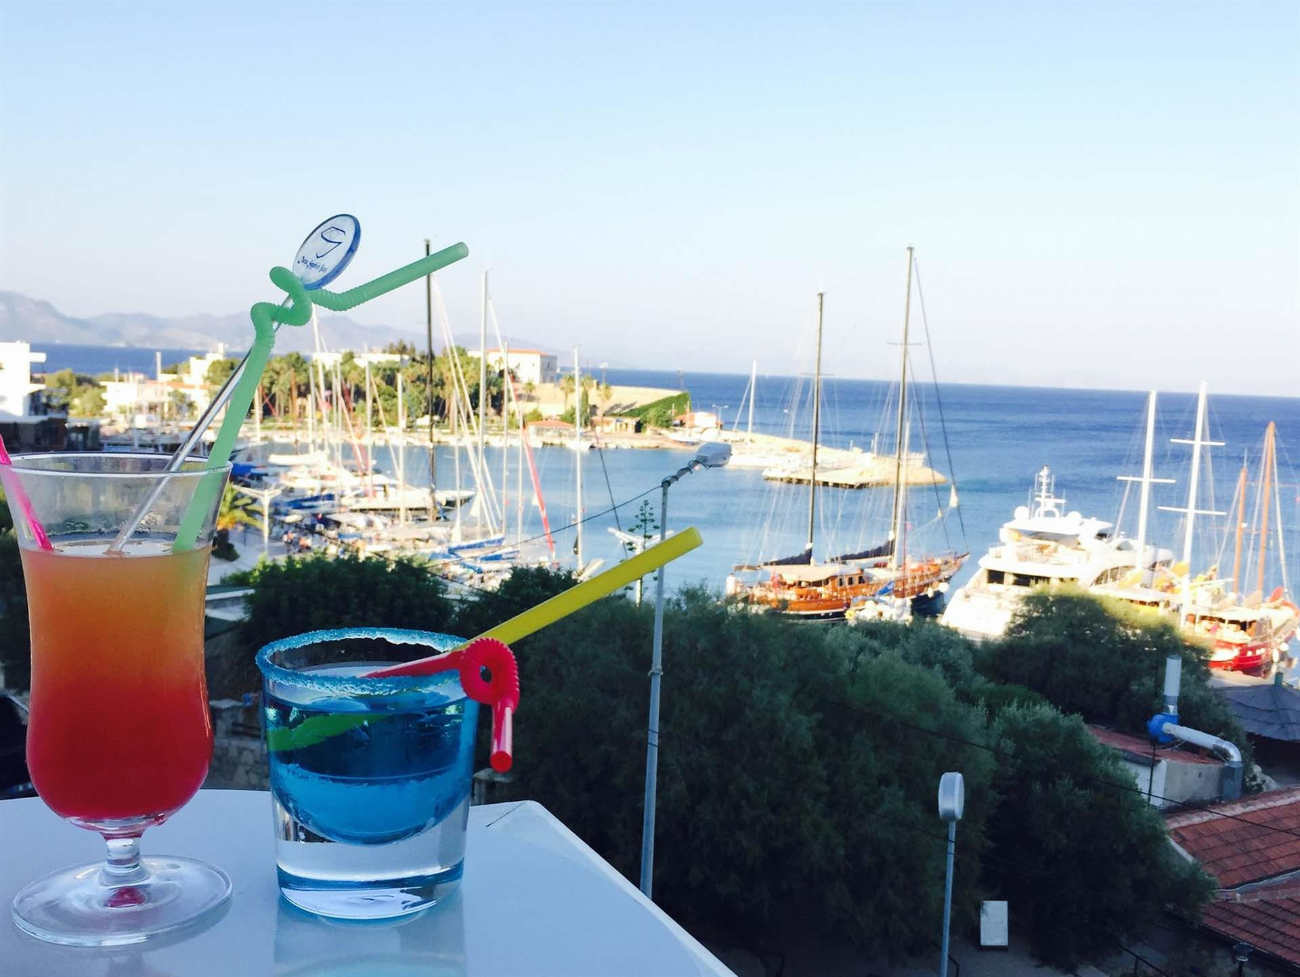
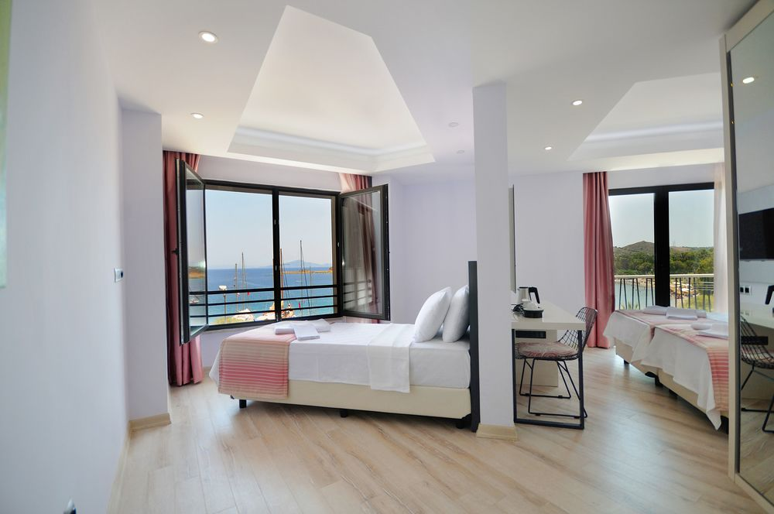
Принимайте верные решения
В комфортной обстановке
Удаленный от основных туристических зон остров идеально подходит для проведения переговоров на уровне руководства компаний, обсуждения планов и перспектив сотрудничества, подписания важнейших договоров.
Для этих целей мы предоставляем комфортабельные отели и яхты с возможностями, удовлетворяющими любому, самому взыскательному вкусу.
www.stadiatis.ru
+7 916 929 58 38
info@stadiatis.ru

Slide 3
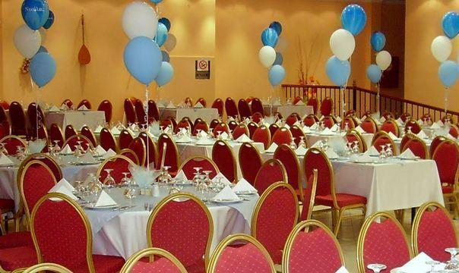
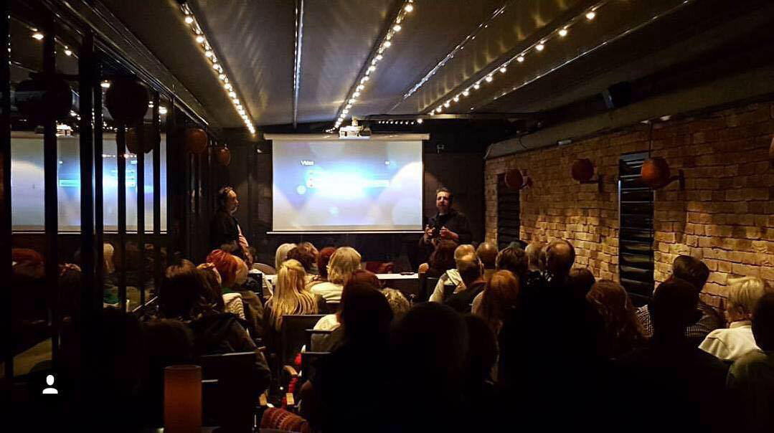
Проведите семинар
На берегу Эгейского моря
Наша компания предоставляет услуги по проведению корпоративных мероприятий рассчитанных на группы от 18 до 45 человек.
1. Оформление виз.
2. Покупка билетов.
3. Трансфер.
4. Бронирование отелей.
5. Аренда парусных яхт
с опытными шкиперами
6. Развлекательные программы
www.stadiatis.ru
+7 916 929 58 38
info@stadiatis.ru

Slide 4
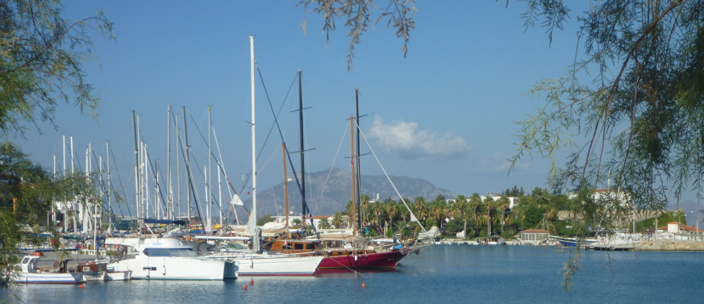
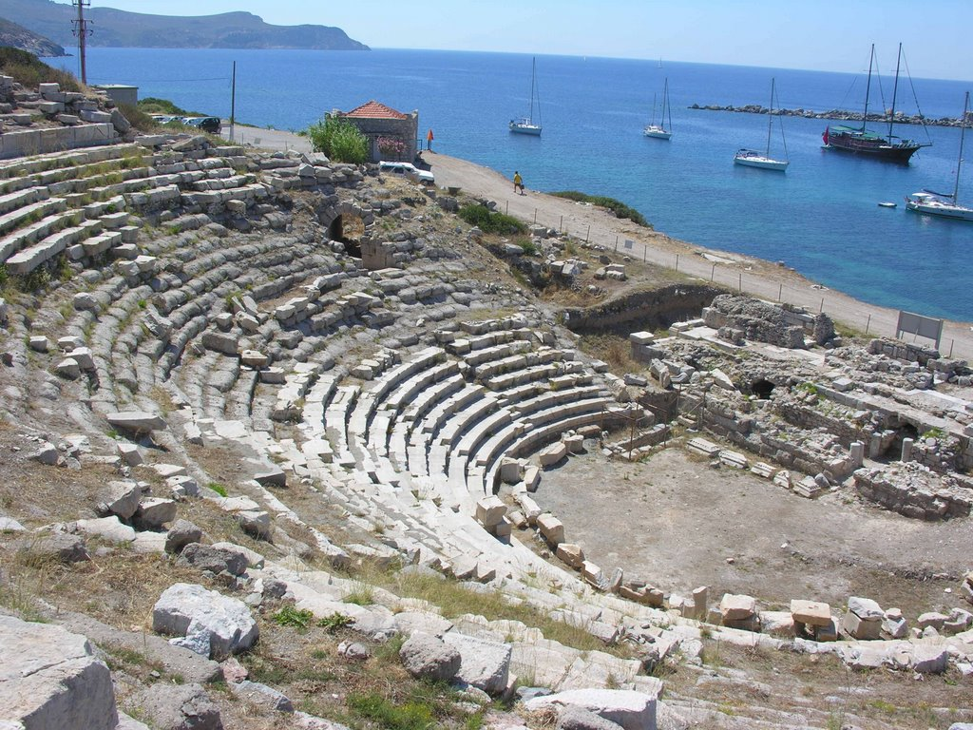
Турецкая ревьера
Полуостров Датча
Датча, где базируется флот яхт, располагается на узком живописном полуострове, который представляет собой природную границу между Средиземным и Эгейским морем, в семидесяти пяти километрах на юго-запад от Мармариса.
Благоприятный климат, прекрасная природа, бухты и кристально чистое море , удаленность от туристических маршрутов и шаговая доступность отелей от базирования яхт делают это побережье уникальной зоной для проведения корпоративных мероприятий.
www.stadiatis.ru
+7 916 929 58 38
info@stadiatis.ru

Slide 5
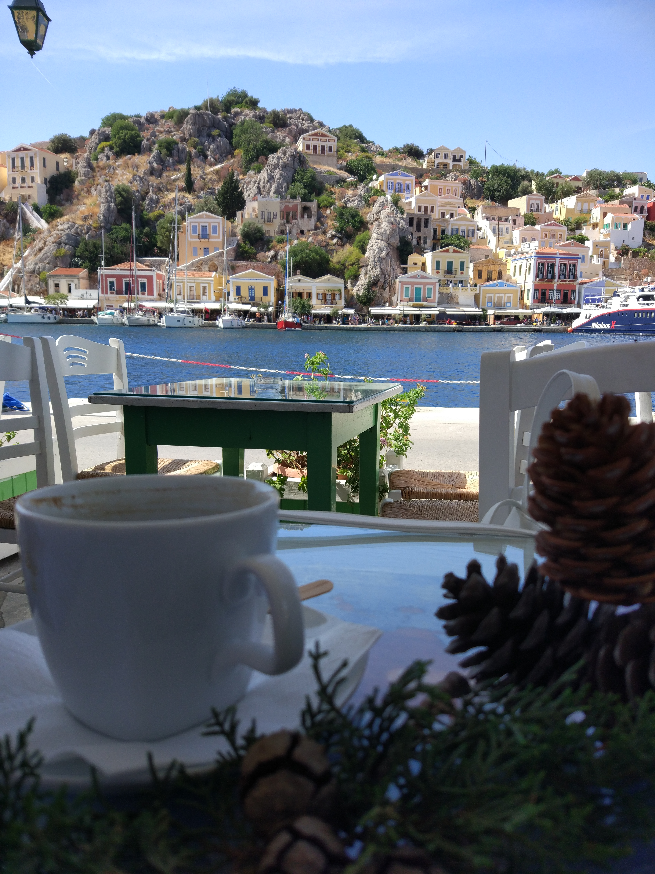
Греческие острова
Остров Сими
Сими - один из самых живописных островов Додеканеса. Уникальные архитектурные традиции, кристально чистая вода, высокие скалы, все это делает Сими одним из самых красивых и необычных островов Эгейского моря.
Десятки уютных, защищенных со всех сторон скалами, уединенных пляжей с чистейшей водой доступны только со стороны моря и прогулка на яхте единственная возможность насладиться красотами этого уникального острова.
Кухня на острове уникальная: смесь малоазиатской, итальянской и додеканесской.
www.stadiatis.ru
+7 916 929 58 38
info@stadiatis.ru

Slide 6
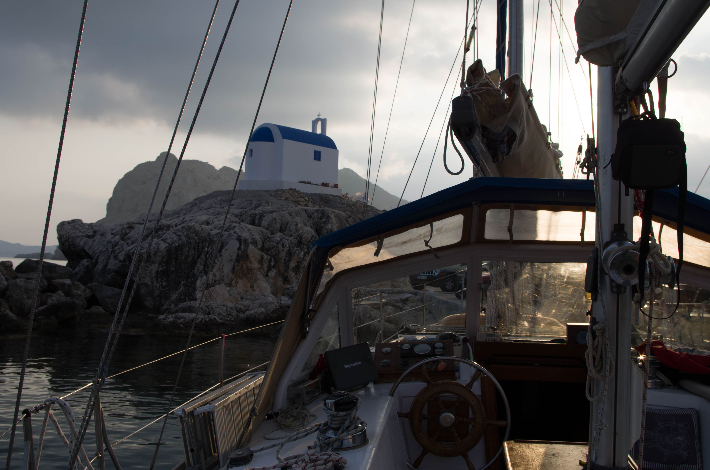
Украсьте программу мероприятия
Незабываемыми впечатлениями
Мероприятия могут включать дополнительные опции:
1. Тимбилдинг
2. Бизнес-тренинги
3. Деловые игры
4. Мастер-классы
5. Морские прогулки
6. Обучение в парусной школе
7. Экскурсии
www.stadiatis.ru
+7 916 929 58 38
info@stadiatis.ru

Slide 7
Спасибо за внимание!
Надеемся на сотрудничество.
www.stadiatis.ru
+7 916 929 58 38
info@stadiatis.ru

